Slide 1

Large language model agents
האוניברסיטה הפתוחה
מנחה: ד"ר מיה הרמן
מגיש: בוריס ברזנר
2025ב'

Slide 2






נושאים
1. מודל שפה גדול
2. כלים חיצוניים
3. חשיבה עמוקה
4. סוכן ומערכת מרובת סוכנים
5. הדגמת הפרויקט

Slide 3
האם לכלי בינה מלאכותית קיימת עצמאות בפיתוח מערכות תוכנה מורכבות?

Slide 4
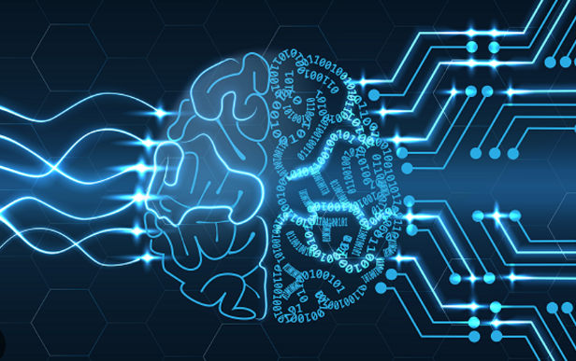



מודל שפה גדול large language model
LLM
$$Attention\left(Q,K,V\right)=Softmax\left(\frac{QK^{T}}{\sqrt{d_{k}}}\right)V$$
$$Text_{x}$$
$$Text_{y}$$

Slide 5
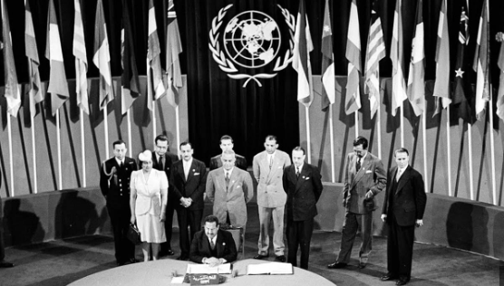
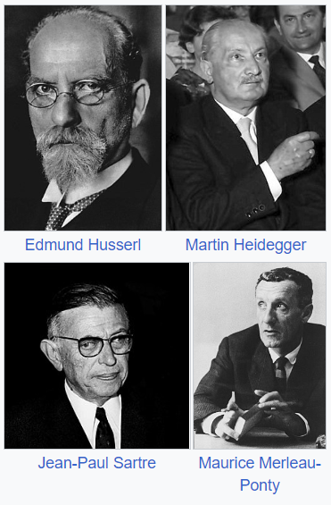

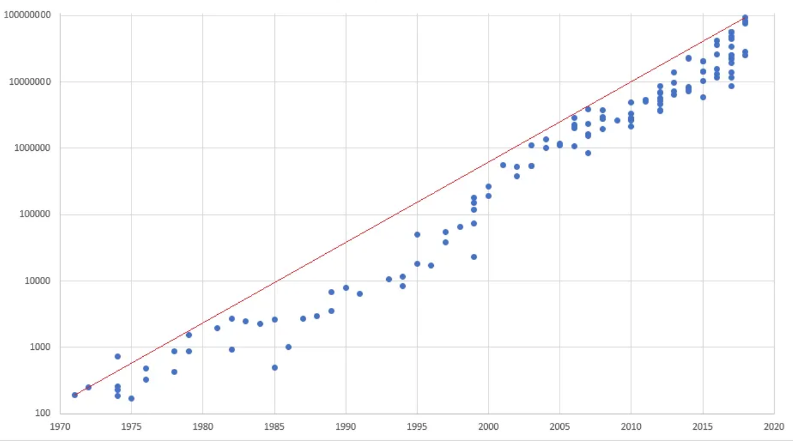
מודל שפה גדול – תקציר היסטורי
Early 1900’s
Human language is chaotic, but
mathematics can pose a solution
1980 – first language model
World War 2 leads to global trade agreements
Phenomenology [Greek]: Phenomenon (“That which appears”)
Logos (“Study”)
WWW
GPUs
Data
Notes:
פנומנולוגיה
מלחמת עולם שניה והסכמי סחר
שפה אנושית תלוית הקשר
המתמטיקה
בונה מודל בסיסיIBM
בעיה: חסר נתונים
WWW, GPU חוק מור,
יצרו את התנאים ההכרחיים לאימון מודלים מבוססי רשתות נוירונים
וגם את מודל השפה הגדול

Slide 6
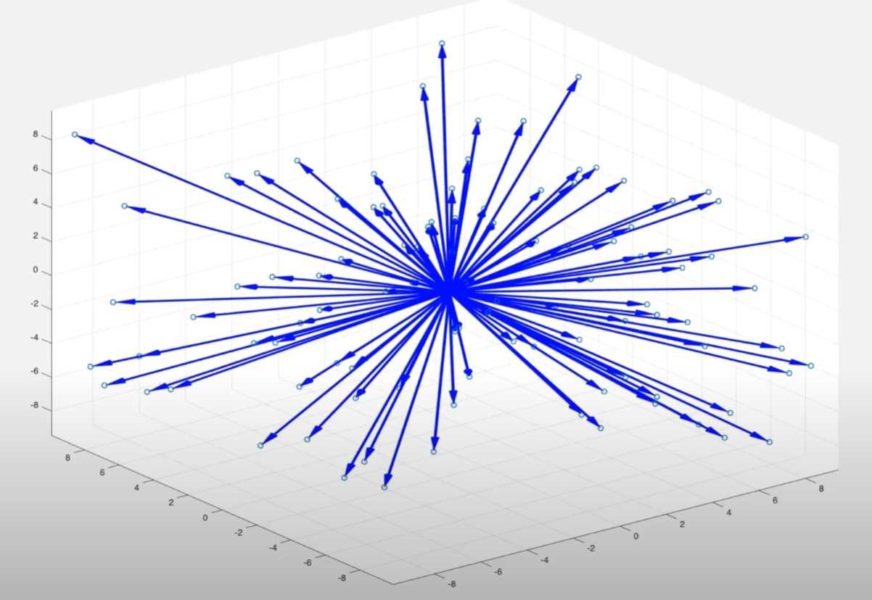


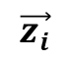

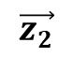

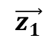
מודל שפה גדול – מקודד (encoder)
$$Text_{x}$$
Encoder
$$Z_{x}=(\vec{z_{1}},…,\vec{z_{n}})$$
סיווג טקסט
זיהוי סנטימנט
דמיון בין טקסטים
הצפנה
דחיסת נתונים
$$\vec{z_{i}}∈R^{d}$$
וקטור הקידוד $\vec{z_{i}}$ הוא נקודה במרחב $d$ מימדי
$$\vec{z_{2}}$$
$$\vec{z_{i}}$$
$$\vec{z_{1}}$$
Notes:
המקודד מעניק ייצוג וקטורי לטקסט בקלט
המרחב הוקטורי של המקודד
מקודד טוב ידע לתת שני יצוגים וקטורים שונים למילה בהקשרים שונים
שימושים: סיווג טקסט, זיהוי סנטימנט, דמיון בין טקסטים, הצפנה, דחיסת נתונים

Slide 7
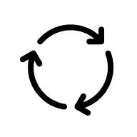



מודל שפה גדול – מפרש (decoder)
תרגום שפות
מחולל שפה
מחולל שפת תוכנה (קוד)
השלמת טקסט
שחזור נתונים מוצפנים
$$Z_{y}=(\vec{z_{1}},…,\vec{z_{n}})$$
Decoder
$$Text_{y}=(w_{1},…,w_{k})$$
$w_{j}$ מילה בשפה טבעית כלשהי
פועל באופן איטרטיבי על הפלט של עצמו במטרה לחשב את המילה הבאה בהסתברות הגבוהה ביותר

Slide 8
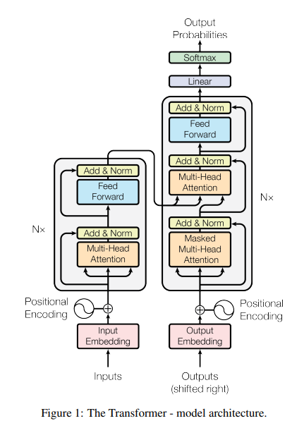

מודל שפה גדול – שנאי (Transformer)
מבצע התמרת רצף – Sequence Transduction
שלבי ביצוע:
טוקניזציה (tokenization)
הטמעה (embedding) – ייצוג מתמטי של הסמלים בצורת וקטור
קידוד מיקום – מידע על מיקום הסמל במשפט מקודד בווקטור המוטמע
קידוד למרחב הווקטורי $Z$
באופן איטרטיבי:
5. הזזה ימינה של פלט (באיטרציה הראשונה יוצר תו מיוחד $<BOS>$
פירוש decoding לרצף ממרחב ה$Z$ בשילוש עם פלט המפרש
שכבות קשב משותפות
שכבה לינארית
Softmax המדרגת הסתברויות של התאמה בין הסמלים (חיזוי)
$$output_{sequence}=Transformer\left(Text_{x}\right)=Decoder(Encoder\left(Text_{x}\right))$$

Slide 9
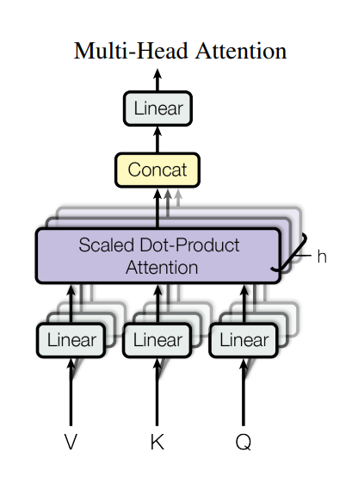

מודל שפה גדול – מנגנון קשב (attention mechanism)
מדרגת רמת קשב בין כל שני מילים
$h$ ראשי קשב שונים מאפשרים מקביליות (שיפור ביצועים משמעותי)
ה"לב" של השנאי, המתמטיקה מאחורי הסמנטיקה
לאמן על מידע טקסטואלי בסדרי עתק הביא ליכולות הסקה עילאיות ולפריצה לשוק של מודלי שפות סביב שנת 2022
Notes:
הארכיטקטורה הקודמת כללה ראש קשב בודד שכלל מכפלת מטריצות גדולות יותר. חלוקה לh ראשים שונים כוללת הטלת המטריצה המקורית למטריצות קטנות יותר כאשר פרמטרי ההטלות הם פרמטרים נלמדים.

Slide 10
כלים חיצוניים external tools
Notes:
לעצור. אוסף של מכפלת מטריצות -> קסם אמיתי.
אך עם כל היופי שבדבר, מודל שפה לבדו לא מספיק.
אנחנו רוצים כלים חזקים יותר

Slide 11
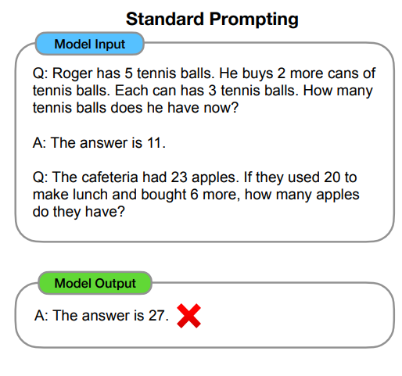
כלים חיצוניים – מוטיבציה
בעיית ההזיה hallucination
מידע לא עדכני
לוגיקה לא מפותחת
מודל שפה מוצלח במציאת קשרים בין מילים אך מתקשה עם בעיות היגיון בסיסיות
קיים פער בין יכולות המודל לציפיות שלנו ממנו

Slide 12
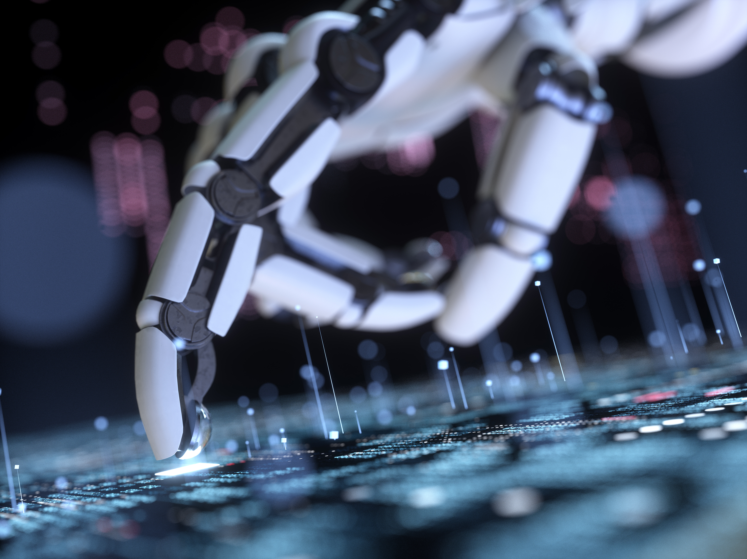
כלים חיצוניים – מוטיבציה
כלים להעשרת יכולות
פתרון בעיית ההזיה
שיפור דיוק התשובה
פעולות עם השלכות במציאות
הרצת קוד
שליחת הודעות

Slide 13
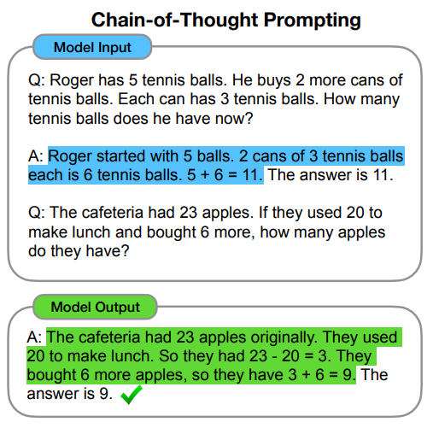
כלים חיצוניים – zero/few shot prompting
שרשרת מחשבות – Chain of Thoughts
דוגמא של בעיה דומה ודרך פתרונה מצורפת למטלה המתבקשת
המשתמש מאלץ את המודל "לחשוב" כפי שהונחה
מרחב המחשבה של המודל מצטמצם לתת קבוצה יותר רלוונטית למשימה
אופי השאילתה מפיק ניצול מוגבר של יכולות המודל

Slide 14
כלים חיצוניים – Toolformer
שיפור ביצועי המודל באמצעות "מיקור חוץ" של בעיות טכניות
מחשבון, חיפוש במאגר מידע, תרגום מכונה
בזמן חילול הפלט המודל מייצר רצפים מיוחדים המורים על יישום הכלי
רק קריאות שמקטינות את האנטרופיה (entropy) משולבות בפלט
מודל שפה נתון עובר כוונון עדין (fine tuning) על נתונים שעברו הכנה ידנית הכוללים את הרצפים המיוחדים במקומות המתאימים
Notes:
לעיתים תתבצע מספר קריאות כלים

Slide 15
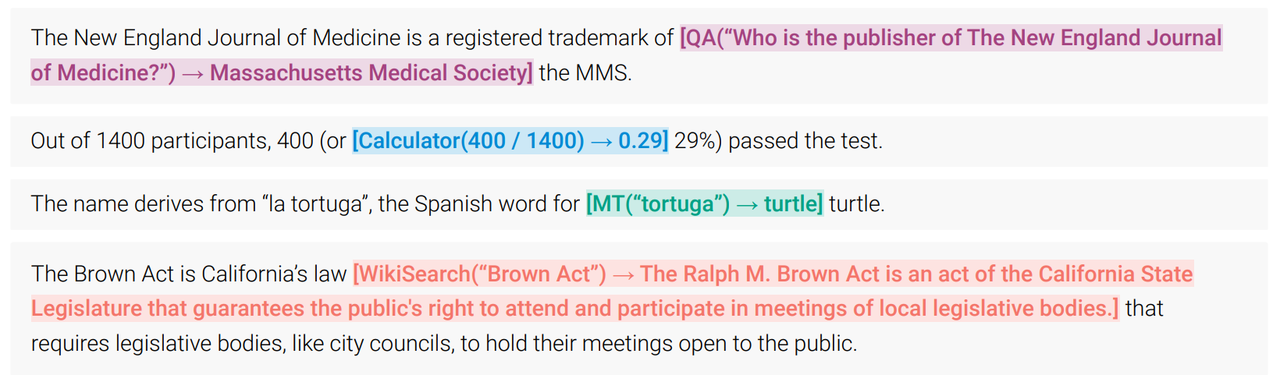
כלים חיצוניים – Toolformer

Slide 16
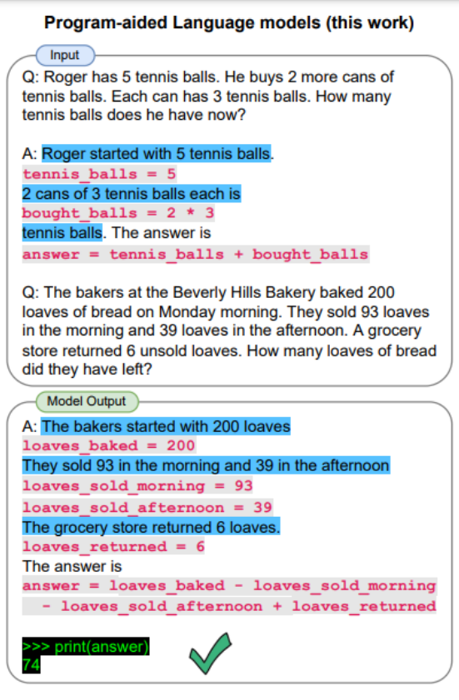
כלים חיצוניים – מפרש קוד (code interpreter)
כיוונון עדין של מודל השפה מאלץ תרגום הדרגתי של הבעיה לקטעי קוד
בתום החילול מריץ מפרש קוד חיצוני את הקוד שהצטבר והפלט שלו משולב ברצף המודל
מביא לשיפור ביצועים ניכר בפתרון בעיות לוגיות מורכבות בהשוואה לשיטות הקודמות

Slide 17
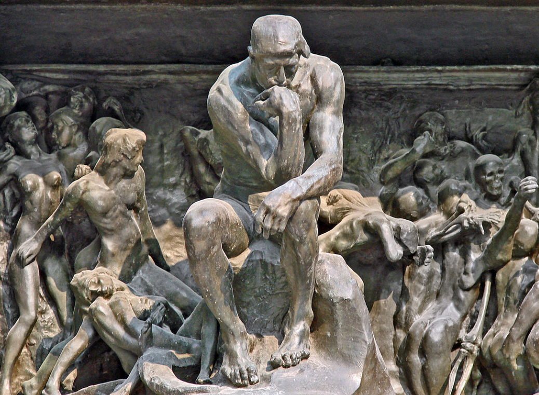
מחשבה עמוקה
Notes:
בקטע הבא נראה מספר שיטות שפותחו על מנת לעודד את המודל לפלט איכותי יותר באמצעות עצמו.

Slide 18
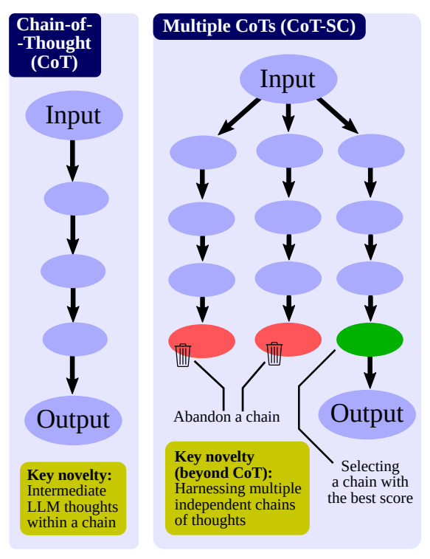
מחשבה עמוקה – שרשרת מחשבות עם עקביות עצמית (CoTsc – chain of thoughts self consistency)
שדרוג של COT, מייצר מספר שרשראות מחשבה במקביל
הגישה מניחה שיש מספר דרכים להגיע לאותה תשובה
נבחרת התשובה התדירה ביותר
משפרת ביצועים בזכות מנגנון ההצבעה

Slide 19
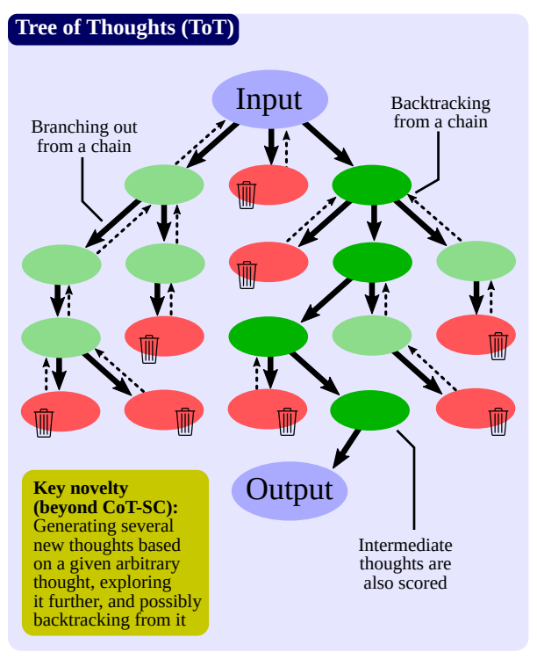
מחשבה עמוקה – עץ מחשבות (tot – tree of thoughts)
3 שיפורים מעל CoTSC:
כל קודקוד (מחשבה) יכולה לייצר מספר מחשבות המשך
backtracking ברמת הקודקוד
מחשבות ביניים מדורגות גם הן ותורמות לתוצאה הסופית של העץ

Slide 20
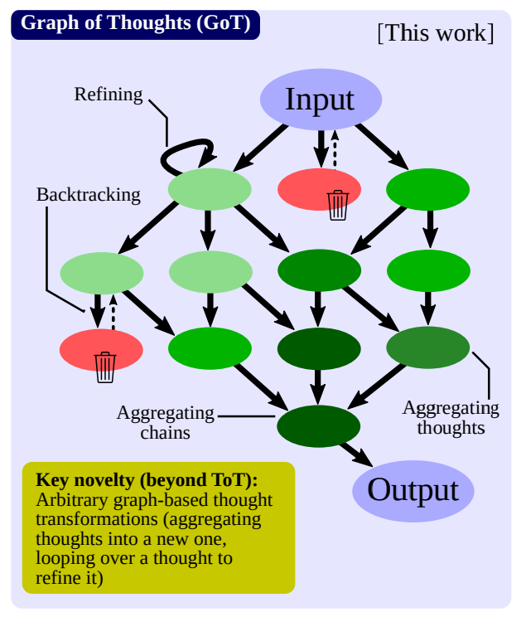
מחשבה עמוקה – גרף מחשבה (got – graph of thoughts)
שיפורים מעל ToT:
מבנה הגרף שרירותי, מחשבות מענפים שונים יכולות להתחבר
זיקוק מחשבות
קיבוץ מידע מענפים שונים לכדי עלה סופי המביא למינימום את פונקציית המחיר

Slide 21
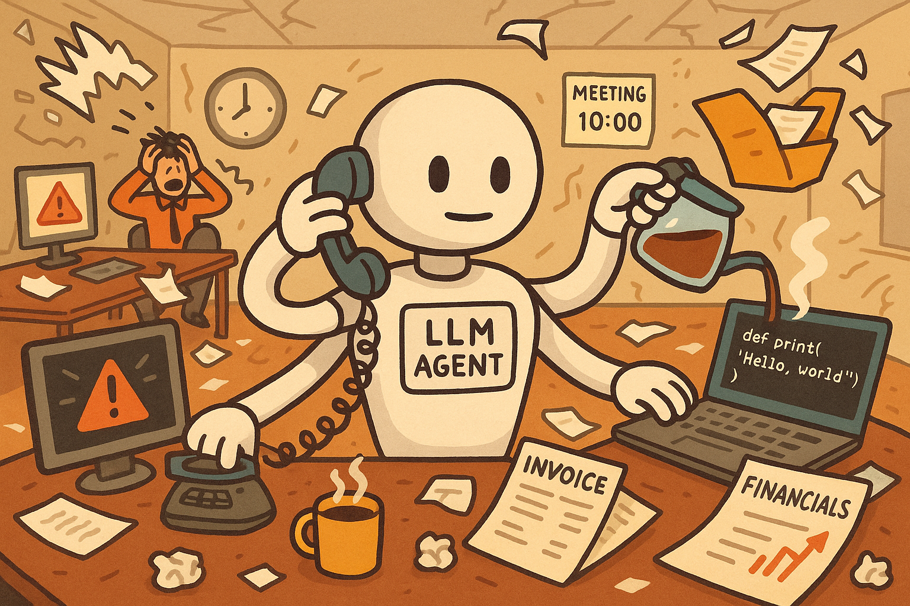
סוכן מודל שפה גדול Large language model agent
Dall-E 2 generative model output for query:
"Depict an LLM agent running a software company; setting meetings, building software, running finance department, all while making coffee and chaos is in the office"
Notes:
תזכורת: במקטע האחרון ראינו שיטות לשיפור יכולות המודל בפני עצמו, כלומר למנף את ארכיטקטורת השנאי לכדי ביצועים מירביים.
פסגת ביניים: בכך יצרנו סוכן, בשילוב: מודל השפה (תקשורת אנושית), כלים חיצוניים (דיוק ומינוף השפעה), מחשבה עמוקה (לתכנון עמוק ופתרון בעיות מורכבות).

Slide 22
מערכת מרובת סוכנים Multi-agent system
שליטה מרכזית (centralized)
שליטה מבוזרת (peer-to-peer)
היברידית (hybrid)
Notes:
להציג בקצרה את הסוגים השונים של מערכות מרובת סוכנים.
Peer-to-peer: לדוגמא חכמה נחילית של רחפנים אוטונומיים

Slide 23
יישום מערכת למסחר אלגוריתמי במטבעות קריפטוגרפים באמצעות סוכן מודל שפה גדול algotrader-v1

Slide 24
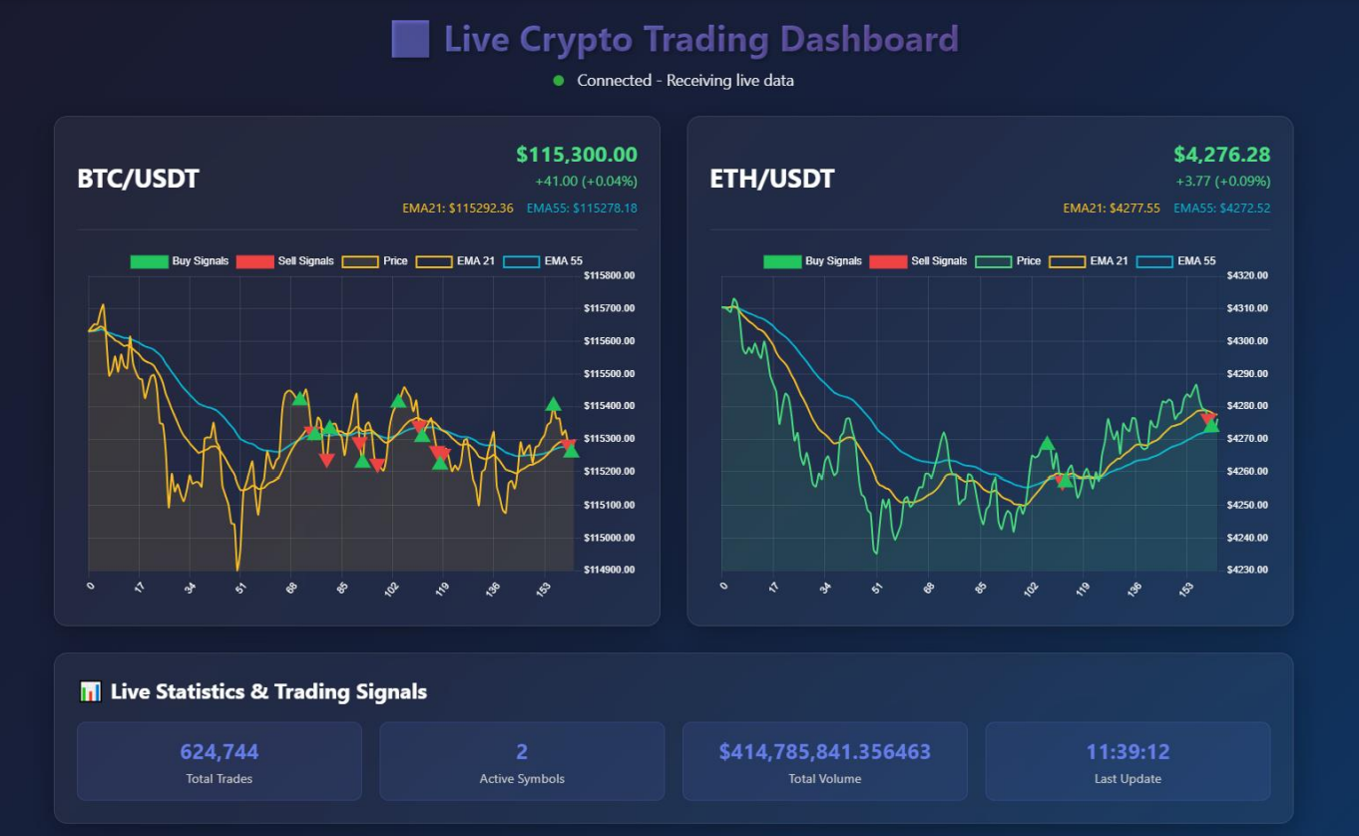
Algotrader-v1

Slide 25
האם לכלי בינה מלאכותית קיימת עצמאות בפיתוח מערכות תוכנה מורכבות?

Slide 26
מסקנות
הוקל תהליך פיתוח מערכות תוכנה; מודלי שפה טובים בלכתוב פונקציות ואפילו מודולים ממוקדים מוגדרים היטב ובכך מפנים את המהנדסים למשימות כלליות יותר
למרות זאת גם היום נדרשת התערבות משמעותית של המהנדס בפיתוח מערכות מורכבות
ככל שמתקדמים בסולם ההתפתחות של מודל השפה כך הוא הופך יותר לרכיב במערכת מאשר המערכת כולה

Slide 27
שאלות?

